Slide 1


GRAPH DATABASE PROJECT
Manga Recommendation System
ระบบแนะนำมังงะ ด้วย Neo4j Graph Database
Neo4j Aura · Streamlit · GitHub
Notes:
เปิดด้วยการบอกว่าโปรเจกต์นี้คือเว็บแนะนำมังงะที่เก็บข้อมูลเป็นกราฟใน Neo4j Aura และทำหน้าเว็บด้วย Streamlit

Slide 2
ระบบนี้ทำอะไร
1
2
3
แนะนำมังงะ
อธิบายเหตุผลได้
จัดการข้อมูลเอง
จากความชอบของ ผู้ใช้ที่คล้ายกัน
บอกว่าทำไมแนะนำ เรื่องนี้ให้ User คนนี้
Admin เพิ่ม แก้ไข ลบ ข้อมูล ผ่านหน้าเว็บ
ใช้ Neo4j เก็บความสัมพันธ์ ระหว่าง User และ Manga เป็นกราฟ
02 · Manga Recommendation System
Notes:
สรุปสามเป้าหมาย: แนะนำมังงะจากคนที่ชอบคล้ายกัน บอกเหตุผลที่แนะนำ และให้ Admin จัดการข้อมูลผ่านหน้าเว็บได้เอง

Slide 3
สถาปัตยกรรมระบบ
ผู้ใช้
Streamlit
Neo4j Aura
เปิดเว็บ ผ่านเบราว์เซอร์
หน้าเว็บและตรรกะแนะนำ ใน app.py
เก็บ User, Manga, LIKES, RECOMMENDS
เส้นทาง DEPLOY
GitHub
Streamlit Community Cloud
Secrets
เก็บโค้ด app.py
รันเว็บให้ใช้งานออนไลน์
เก็บ URI และรหัสผ่าน
03 · Manga Recommendation System
Notes:
อธิบายสองเส้นทาง เส้นบนคือผู้ใช้เปิดเว็บ Streamlit ซึ่งคุยกับ Neo4j Aura ด้วย Cypher เส้นล่างคือโค้ดอยู่บน GitHub แล้ว Streamlit Cloud นำไปรัน โดยรหัสผ่านเก็บแยกใน Secrets

Slide 4
โมเดลกราฟ
User
LIKES
Manga
PROPERTY
User
(u:User)-[:LIKES]->(m:Manga)
user_id, name
Manga
User
RECOMMENDS
Manga
manga_id, title, image_url
RECOMMENDS
(u:User)-[:RECOMMENDS]->(m:Manga)
score, type, auto_reason, custom_reason
04 · Manga Recommendation System
Notes:
มีสอง Node คือ User และ Manga และสองความสัมพันธ์ LIKES คือสิ่งที่ผู้ใช้กดชอบ ส่วน RECOMMENDS คือคำแนะนำที่ระบบสร้าง เก็บคะแนนและเหตุผลไว้บนเส้นความสัมพันธ์

Slide 5
ข้อมูลตัวอย่าง
11
10
23
1
Users
Manga
LIKES
Cold Start
U001 – U011
M001 – M010
User → Manga
U011 ไม่มี LIKES
สร้างด้วย MERGE กดซ้ำได้ โดยไม่เกิดข้อมูลซ้ำ
05 · Manga Recommendation System
Notes:
ข้อมูลตัวอย่างมี 11 User และมังงะ 10 เรื่อง รวม 23 LIKES โดย U011 ตั้งใจให้ไม่มี LIKES เพื่อทดสอบกรณีผู้ใช้ใหม่ และใช้ MERGE จึงกดสร้างซ้ำได้

Slide 6
ลำดับการเลือกวิธีแนะนำ
ผู้ใช้ใหม่ · ไม่มี LIKES
ผู้ใช้ที่มี LIKES แล้ว
ไม่พบผู้ใช้ที่คล้ายกัน
Popular
Similar User
Popular (fallback)
แนะนำมังงะ ที่มี LIKES มากที่สุด
หาผู้ใช้ที่ชอบ เรื่องเดียวกัน แล้วแนะนำ เรื่องอื่นที่เขาชอบ
กลับไปใช้ มังงะยอดนิยมแทน
score = จำนวน LIKES
score = จำนวนผู้ใช้ที่คล้ายกัน
score = จำนวน LIKES
06 · Manga Recommendation System
Notes:
ระบบตรวจก่อนว่าผู้ใช้มี LIKES หรือไม่ ถ้าไม่มีให้ใช้เรื่องยอดนิยม ถ้ามีจะลองหาผู้ใช้ที่ชอบคล้ายกันก่อน และถ้าไม่เจอจึงกลับไปใช้เรื่องยอดนิยมเป็นทางเลือกสำรอง

Slide 7
Cypher ที่หาผู้ใช้ที่คล้ายกัน
MATCH (me:User {user_id: $user_id})-[:LIKES]->(liked:Manga)
<-[:LIKES]-(similar:User)-[:LIKES]->(recommend:Manga)
WHERE similar <> me
AND NOT EXISTS { MATCH (me)-[:LIKES]->(recommend) }
WITH recommend, count(DISTINCT similar) AS score
RETURN recommend.title, score
ORDER BY score DESC LIMIT $limit
similar <> me
NOT EXISTS
count(DISTINCT similar)
ไม่นับตัวเอง
ตัดเรื่องที่ชอบอยู่แล้ว
นับผู้ใช้ที่คล้ายกัน เป็น score
07 · Manga Recommendation System
Notes:
นี่คือ query หลักของระบบ เดินจากผู้ใช้ไปยังมังงะที่ชอบ แล้วไปหาผู้ใช้คนอื่นที่ชอบเรื่องเดียวกัน แล้วไปยังมังงะอื่นที่เขาชอบ ตัดเรื่องที่ผู้ใช้ชอบอยู่แล้ว และนับจำนวนผู้ใช้ที่คล้ายกันเป็นคะแนน

Slide 8
ตัวอย่าง: แนะนำให้ Siriporn
U002
U004
แนะนำ
Siriporn
Malee
My Hero Academia
ชอบตรงกัน
2 เรื่อง
เรื่องที่
Malee ชอบเพิ่ม
ชอบ
ชอบ
Spy x Family
Demon Slayer
Spy x Family
Demon Slayer
My Hero Academia
score 1
ตรงกับหน้า Dashboard จริง: My Hero Academia อันดับ 1 · score 1
08 · Manga Recommendation System
Notes:
ยกตัวอย่างจากข้อมูลจริง Siriporn ชอบ Spy x Family กับ Demon Slayer ซึ่ง Malee ก็ชอบทั้งสองเรื่อง และ Malee ยังชอบ My Hero Academia ด้วย ระบบจึงแนะนำเรื่องนี้ให้ Siriporn

Slide 9

เหตุผลที่แนะนำ
แบบที่ 1
สร้างอัตโนมัติ
#1 · score 1
My Hero Academia
ระบบอ่านจากกราฟ ว่า User ชอบเรื่องใด และใครชอบคล้ายกัน
Manga ID: M006
แบบที่ 2
เหตุผลที่แนะนำ: เพราะคุณชอบ Spy x Family, Demon Slayer และมีผู้ใช้ 1 คน (Malee) ที่ชอบเรื่องเดียวกับคุณ ก็ชอบเรื่องนี้ด้วย
Admin เขียนเอง
เหตุผลที่เขียนเอง จะแสดงแทน และไม่หายเมื่อสร้างคำแนะนำใหม่
09 · Manga Recommendation System
Notes:
การ์ดนี้เป็นตัวอย่างข้อความเหตุผลที่ระบบสร้างให้อัตโนมัติ ถ้า Admin เขียนเหตุผลของตัวเองไว้ในหน้า Admin ข้อความนั้นจะแสดงแทน และจะไม่ถูกลบเมื่อกดสร้างเส้น RECOMMENDS ใหม่

Slide 10
6 เมนูหลักของเว็บ
Dashboard
Recommendations
Manga Search
ตัวเลขภาพรวม และ LIKES กับคำแนะนำของ User
เลือก User และจำนวน Top-N พร้อมเหตุผล
ค้นหาจากชื่อ และดูจำนวน Likes
Manage Likes
Graph Explorer
Admin Panel
เพิ่ม หรือลบ เรื่องที่ User ชอบ
วาดกราฟเส้น LIKES และ RECOMMENDS
จัดการ Users, Manga, Likes และเหตุผล
10 · Manga Recommendation System
Notes:
เมนูทั้งหมดอยู่ที่แถบด้านซ้ายของเว็บ ผู้ใช้ทั่วไปใช้ห้าเมนูแรก ส่วน Admin Panel ต้องใส่รหัสผ่านก่อนเข้า

Slide 11
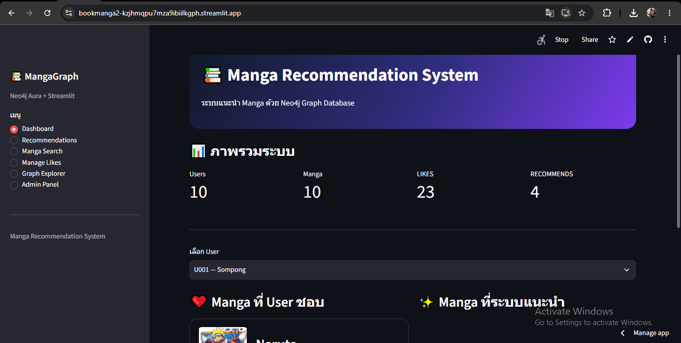
Dashboard
สิ่งที่เห็น
จำนวน Users, Manga, LIKES และ RECOMMENDS
เลือก User เพื่อดู เรื่องที่ชอบ
ดูเรื่องที่ระบบแนะนำ พร้อมเหตุผล
ภาพจากเว็บจริง ที่ deploy แล้ว
11 · Manga Recommendation System
Notes:
นี่คือภาพหน้า Dashboard จากเว็บที่ deploy บน Streamlit Cloud จริง แถวบนคือตัวเลขภาพรวมจากฐานข้อมูล ถัดลงมาเลือก User เพื่อดูมังงะที่ชอบและมังงะที่ระบบแนะนำ

Slide 12

Admin Panel
แท็บ | ทำอะไรได้
Users | เพิ่ม แก้ไขชื่อ และลบ User
Manga | เพิ่ม แก้ไข ลบ และอัปโหลดรูปปก
Likes | เพิ่ม หรือลบ ความชอบของ User
เหตุผลการแนะนำ | เขียนเหตุผล ให้ User แต่ละคน
รีเซ็ต | ล้างข้อมูล และสร้างข้อมูลตัวอย่าง
เข้าได้ด้วยรหัสผ่าน ที่เก็บใน Streamlit Secrets
12 · Manga Recommendation System
Notes:
หน้า Admin มีห้าแท็บ จัดการ User มังงะ และ Likes ได้ครบ และมีแท็บเขียนเหตุผลการแนะนำให้ User แต่ละคน การเข้าหน้านี้ต้องใส่รหัสผ่านที่ตั้งไว้ใน Secrets

Slide 13
ปัญหาที่เจอและวิธีแก้
ปัญหา ชื่อมังงะแสดงเป็นโค้ด HTML
วิธีแก้ เขียน HTML ของการ์ดใหม่ ไม่ให้ย่อหน้า
ปัญหา รูปปกจาก Wikipedia ใช้ไม่ได้
วิธีแก้ ดึงรูปตามชื่อเรื่อง จาก AniList และ MyAnimeList
ปัญหา รูป Demon Slayer ไม่ตรงปก
วิธีแก้ ฝังรูปที่ถูกต้อง หรืออัปโหลดผ่านหน้า Admin
13 · Manga Recommendation System
Notes:
เล่าสามปัญหาที่เจอระหว่างพัฒนา ชื่อมังงะไม่ขึ้นเพราะ HTML ถูกมองเป็นโค้ด รูปปกจาก Wikipedia โหลดไม่ได้ จึงเปลี่ยนไปดึงจาก AniList และ MyAnimeList และรูป Demon Slayer ที่ได้ไม่ตรงปก จึงฝังรูปที่ถูกต้องไว้ในโค้ดและเพิ่มช่องอัปโหลดในหน้า Admin

Slide 14
การ Deploy
1
2
3
4
Push ขึ้น GitHub
สร้างแอปใหม่
ใส่ Secrets
Deploy
โค้ดทั้งหมด ยกเว้นไฟล์ secrets
เลือก repo, branch main และไฟล์ app.py
วางค่าใน Advanced settings
ติดตั้งแพ็กเกจ จาก requirements.txt
แก้โค้ดแล้ว push ใหม่ เว็บจะอัปเดตตาม
14 · Manga Recommendation System
Notes:
ขั้นตอน deploy มีสี่ข้อ เมื่อเว็บรันแล้ว ถ้าแก้โค้ดและ push ขึ้น GitHub อีกครั้ง Streamlit Cloud จะอัปเดตเว็บให้

Slide 15
ความปลอดภัย และ Secrets
Secrets ไม่ขึ้น GitHub
Streamlit Secrets (ตัวอย่าง)
.gitignore กัน .streamlit/secrets.toml
[neo4j]
uri = "neo4j+s://YOUR_INSTANCE.databases.neo4j.io"
username = "YOUR_USERNAME"
password = "YOUR_PASSWORD"
[admin]
password = "YOUR_ADMIN_PASSWORD"
Parameterized Cypher
ส่งค่าด้วย $parameter ไม่ต่อ string
Admin ต้องใส่รหัสผ่าน
และต้องติ๊กยืนยัน ก่อนลบข้อมูลทั้งหมด
15 · Manga Recommendation System
Notes:
รหัสผ่านฐานข้อมูลและรหัส Admin ไม่อยู่ในโค้ด แต่เก็บใน Secrets ของ Streamlit ค่าในสไลด์เป็นแค่ตัวอย่าง ไม่ใช่ค่าจริง

Slide 16
แนวทางต่อยอด
ระบบ Login
ให้คะแนนมังงะ
แนะนำตามแนวมังงะ
แยกผู้ใช้ทั่วไป กับ Admin
ใช้ rating แทนการกด Like อย่างเดียว
เพิ่ม Genre เป็น Node ในกราฟ
Graph Data Science
วัดผลคำแนะนำ
แนะนำเพื่อน
Similarity และ PageRank
Precision@K และ Recall@K
หาผู้ใช้ ที่ชอบมังงะคล้ายกัน
16 · Manga Recommendation System
Notes:
หกแนวทางต่อยอด เริ่มจากทำระบบ Login แล้วเพิ่มข้อมูลให้ละเอียดขึ้น เช่น คะแนนและแนวมังงะ จากนั้นใช้ Graph Data Science และวัดผลคำแนะนำด้วย Precision@K และ Recall@K

Slide 17
ขอบคุณครับ
Q & A
Neo4j Aura · Streamlit · Python
Notes:
ปิดการนำเสนอและเปิดให้ถามคำถาม

